Slide 1
Python课堂练习

Slide 2
例题1 猜拳游戏

Slide 3
例题2：计算1~100之间偶数的累积和

Slide 4
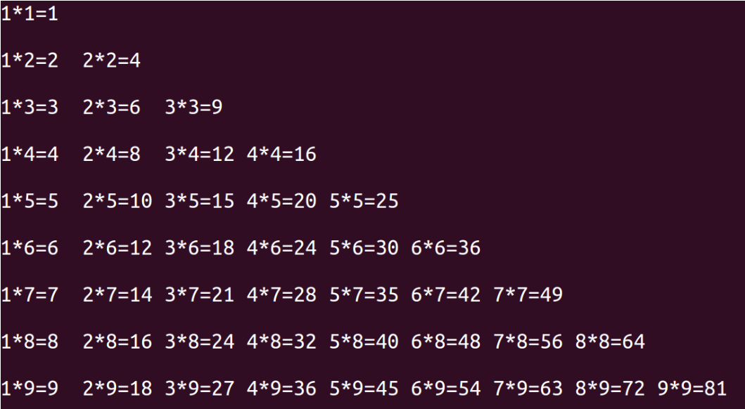
例题3：输出99乘法表

Slide 5
例题4：编程实现对一个元素全为数字的列表，求最大值、最小值
例题5：统计字符串中，各个字符的个数
比如："hello world" 字符串统计的结果为： h:1 e:1 l:3 o:2 d:1 r:1 w:1

Slide 6
课下作业：实现一个名片管理器
需要完成的基本功能：
添加名片
删除名片
修改名片
查询名片
退出系统
程序运行后，除非选择退出系统，否则重复执行功能

